Slide 1


Projet De Fin d’année Mise en place d’une assistante virtuelle pour l’Institut à base de IBM WATSON
Réalisé par : Mami Aya
Melliti Islam
Sehli Asma
Président du jury : M. Abdelaziz SAMET
Rapporteur : M. Bassem BEN SALAH
Encadrant : M. Mustapha Hamdi
Notes:
Je tiens pour commencer à vous adresser, chers membres du jury, mes sincères remerciements pour votre lecture, votre présence aujourd’hui et les remarques qui viendront enrichir ce travail que j’aurai plaisir à partager et discuter avec vous.
---
- Aujourd’hui on va vous présenter notre projet de fin d’année intitulé …
- Le projet a été encadré par Mr.Mustapaha

Slide 2
Plan
Contexte du projet
Intelligence artificielle et chatbots
Approche adoptée
Réalisation
Conclusion et perspectives
Notes:
La présentation se déroule comme suit, Nous commençons par présenter le contexte du projet,
Nous enchainons ensuite par les concepts de l’intelligence artificielle et chatbots
Nous détaillons par la suite l’approche adoptée
Nous passons après à la réalisation de la solution proposée
Et nous finissons par la conclusion et les perspectives

Slide 3
1
Contexte du projet

Slide 4

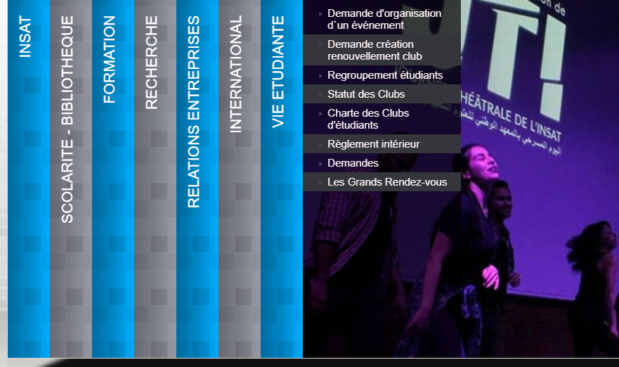


Intelligence artificielle et chatbots
Conclusion
et
perspectives
Contexte du
projet
Approche adoptée
Réalisation
01
02
03
04
05

Slide 5

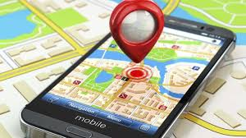
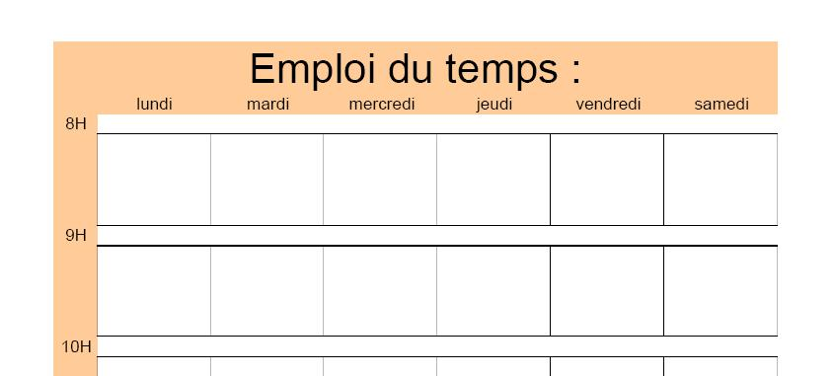




Intelligence artificielle et chatbots
Conclusion
et
perspectives
Contexte du
projet
Approche adoptée
Réalisation
01
02
03
04
05
??!

Slide 6
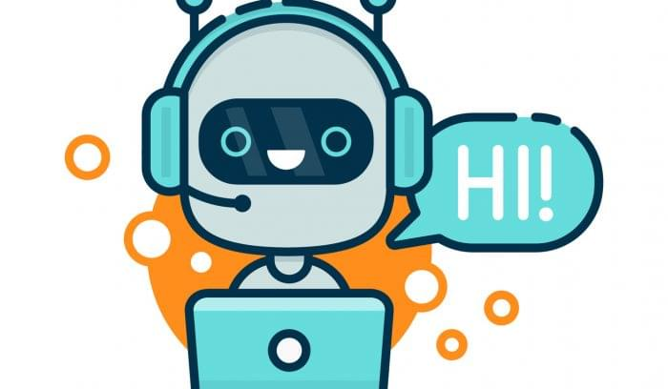

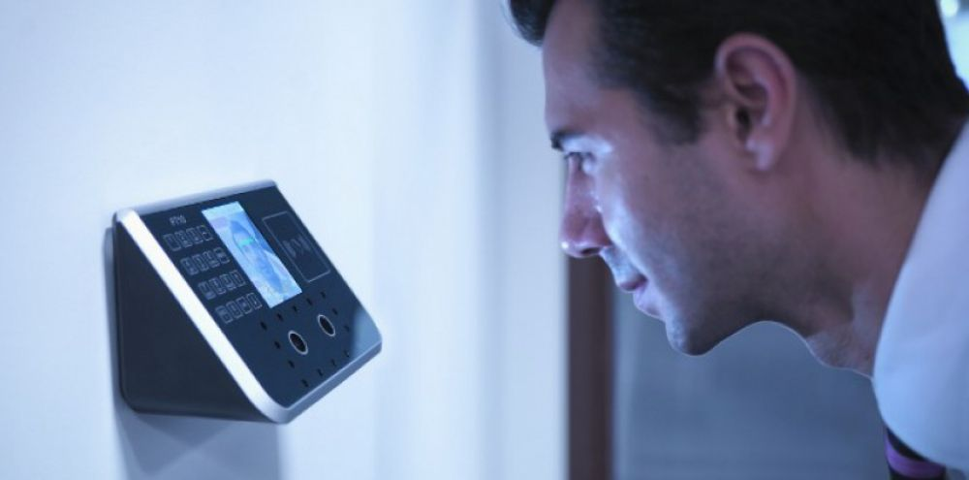

Contexte du
projet
Intelligence artificielle et
chatbots
Conclusion
et
perspectives
01
02
Approche adoptée
03
Réalisation
04
05

Slide 7




Contexte du
projet
Intelligence artificielle et chatbots
Conclusion
et
perspectives
01
02
Approche adoptée
03
Réalisation
04
05

Slide 8
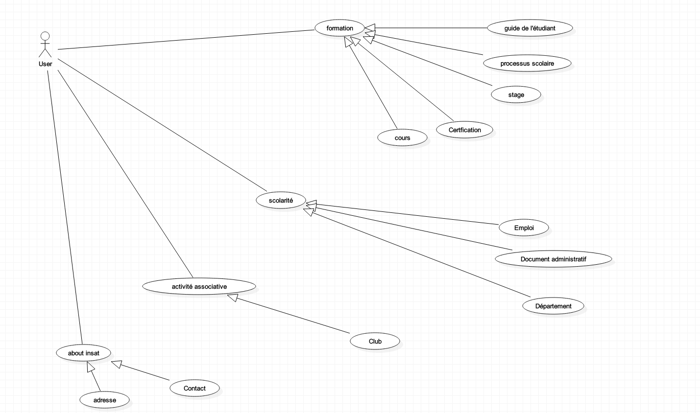
Contexte du
projet
Intelligence artificielle et chatbots
Conclusion
et
perspectives
01
02
Approche adoptée
03
Réalisation
04
05
Besoins fonctionnels
Notes:
Détaillons maintenant les besoins fonctionnels de notre solution.

Slide 9




Intelligence
Artificielle et chatbots
Conclusion
et
perspectives
Contexte du
projet
Approche adoptée
01
02
03
Réalisation
04
05
Besoins non fonctionnels
Scalabilité
Performance
Maintenance
Ergonomie
Notes:
notre solution doit prendre en considération les aspects suivants:

Slide 10
2
Intelligence artificielle et Chatbots

Slide 11
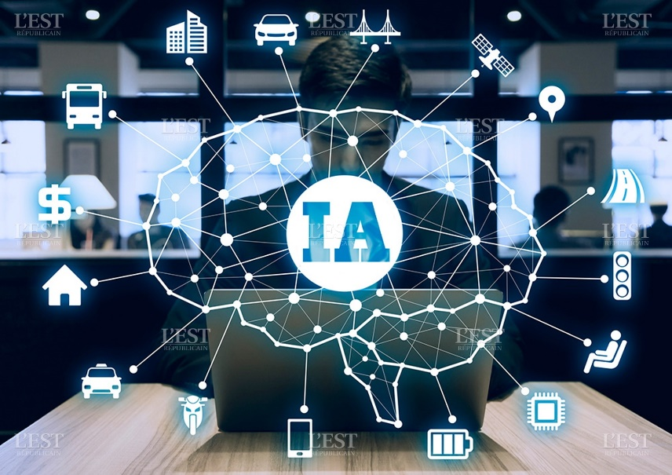
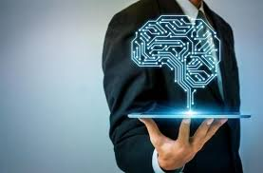

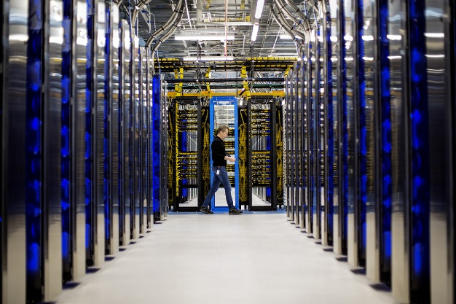
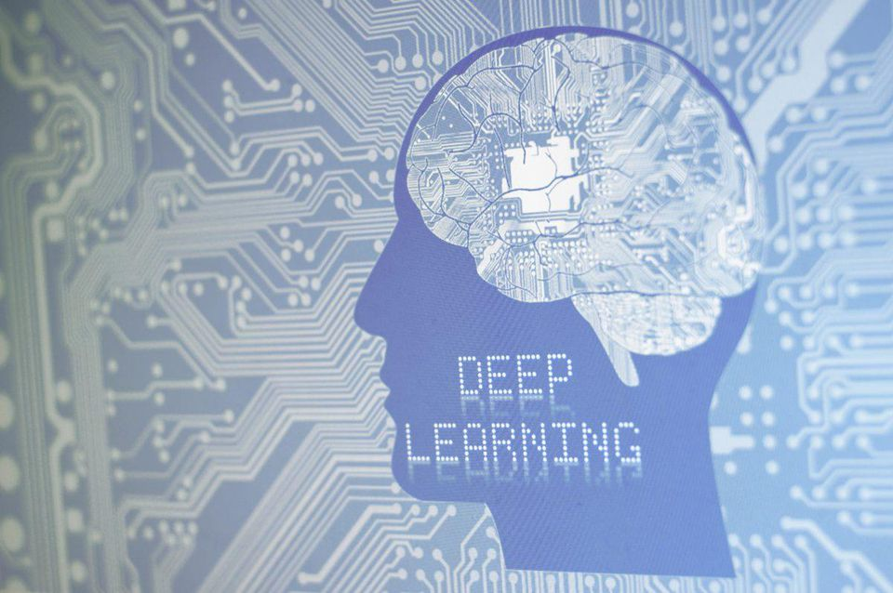
Contexte du
projet
Intelligence
Artificielle
Et Chatbots
Conclusion
et
perspectives
01
02
Approche adoptée
03
Réalisation
04
05

Slide 12
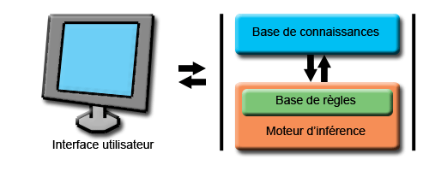

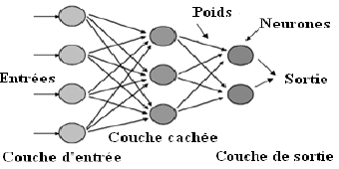

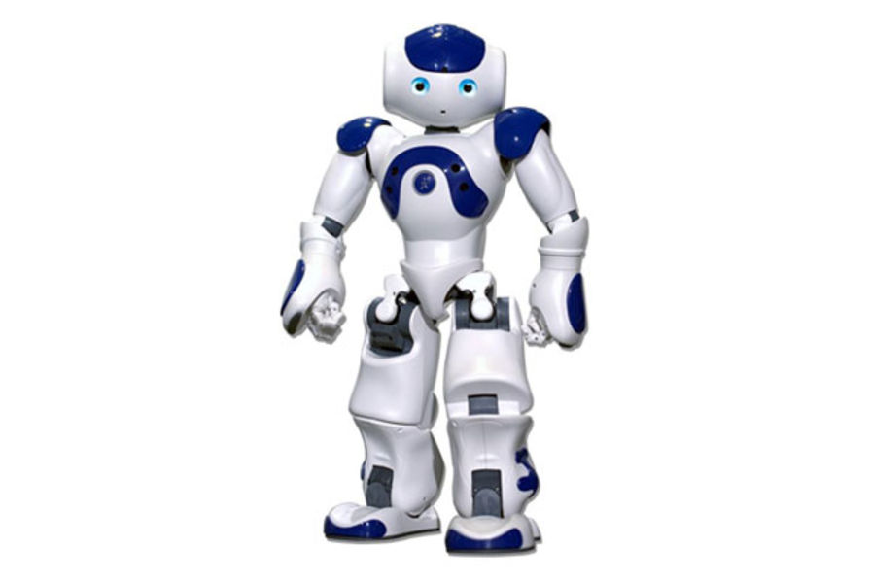
Contexte du
projet
Intelligence
Artificielle et chatbots
Conclusion
et
perspectives
01
02
Approche adoptée
03
Réalisation
04
05

Slide 13
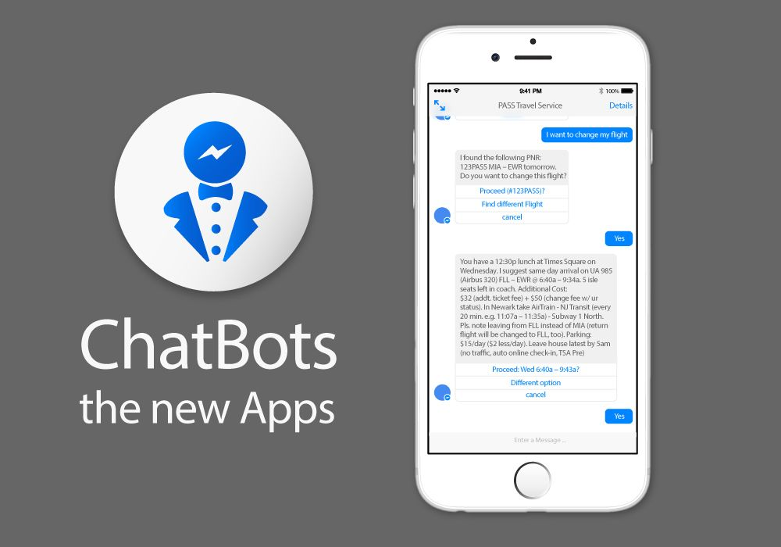
Contexte du
projet
Intelligence
Artificielle
et chatbots
Conclusion
et
perspectives
01
02
Approche adoptée
03
Réalisation
04
05

Slide 14
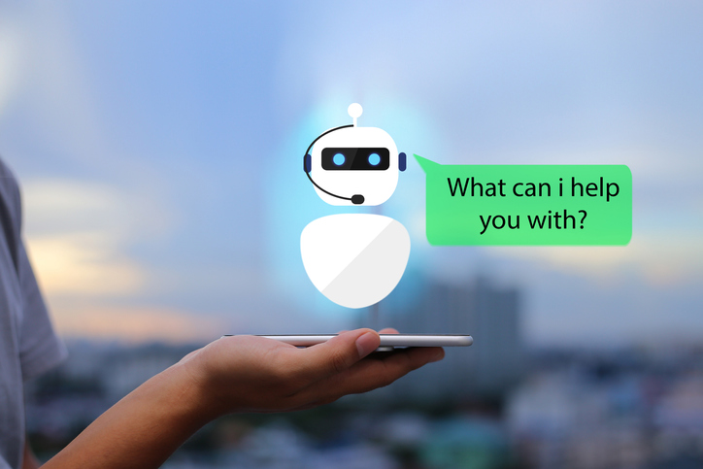
Contexte du
projet
Intelligence
Artificielle
et chatbots
Conclusion
et
perspectives
01
02
Approche adoptée
03
Réalisation
04
05
Disponibilité
Rapidité
Latence et Fatigue
Recherche fastidieuse

Slide 15
3
Approche adoptée
Notes:
Expliquons l’approche adoptée pour la réalisation de notre projet

Slide 16
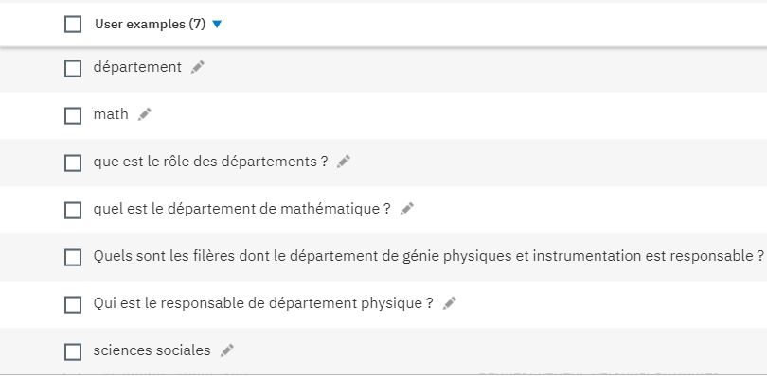
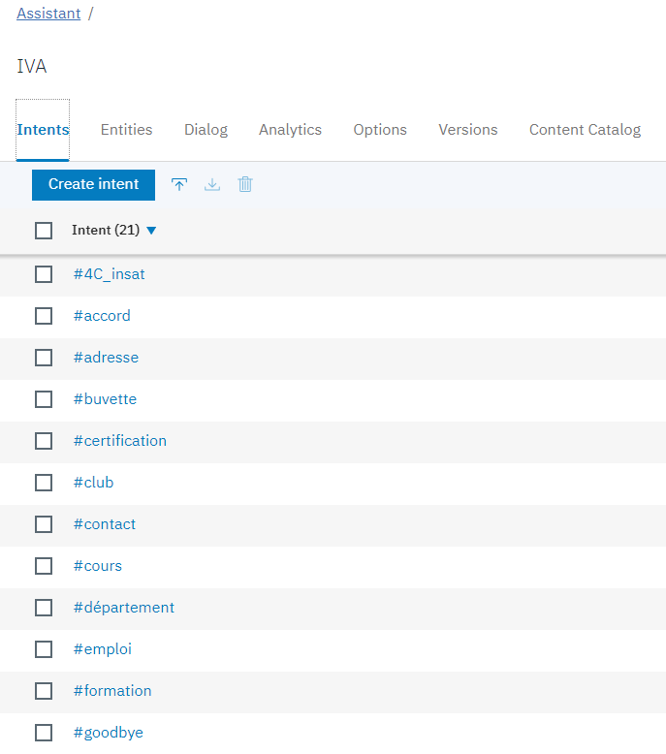
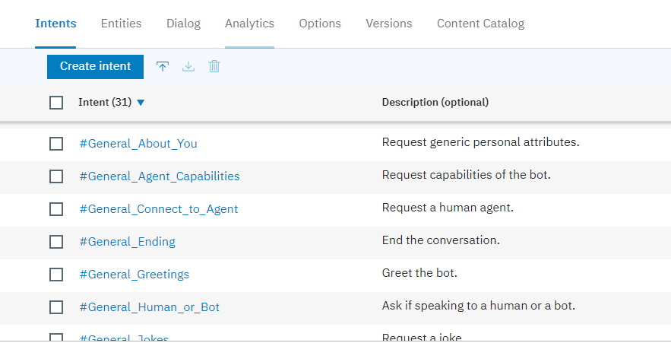
Contexte du
projet
Intelligence artificielle et chatbots
Conclusion
et
perspectives
01
02
Approche adoptée
03
Réalisation
04
05
1. Chatbot
Les intentions
21 intentions personnalisés
10 intentions système
Notes:
//intentions
on a 21 intentions personnalisés et 10 intentions de système activées
Pour chaque intention personnalisée on ajoute des exemples pour aider Watson à reconnaître l’intention prenons le cas de l’intent département : ou on a ajouté 7 exemples
*****image*****
////entités

Slide 17
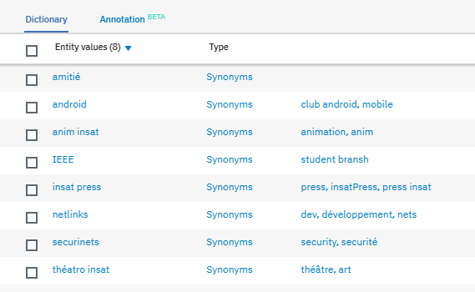
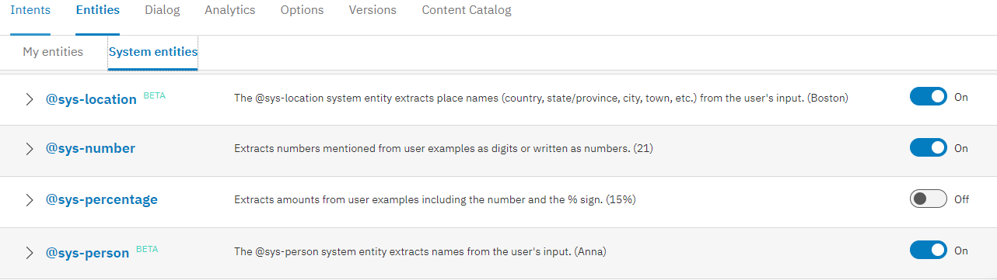
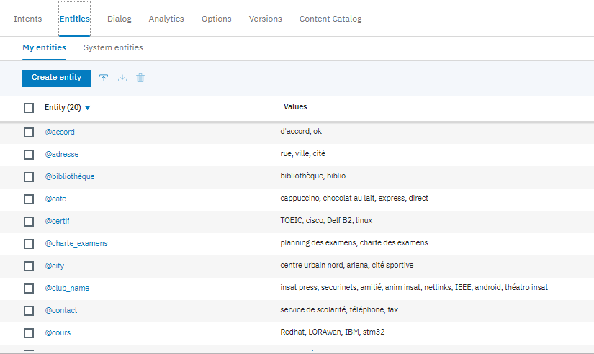
Contexte du
projet
Intelligence artificielle et chatbots
Conclusion
et
perspectives
01
02
Approche adoptée
03
Réalisation
04
05
1. Chatbot
Les entités
20 entités
personnalisés
3 entités système
Notes:
////entités
Endéﬁnissant des entités, nous pouvons aider le service à identiﬁerdes références dans l’entrée utilisateur qui sont liées à des intentions d’intérêt
on a 20 entités personnalisées et 3 entités de système activées :
-Les entités de système ces entités qui peuvent reconnaître des références d’heure, de date, les noms de personnes et de nombre
*******photo******
Les entités personnalisées : on ajoute pour chaque entité une valeur et ses synonymes. Prenons le cas de entité @city
******photo***
->les entités et les intentes crées vont être utiliser dans notre dialogue .
Qui déﬁnit le ﬂux de notre conversation sous la forme d’une arborescence logique. Le dialogue fait correspondre les intentions (ce que disent les utilisateurs) aux réponses (ce que le bot dit en retour)

Slide 18
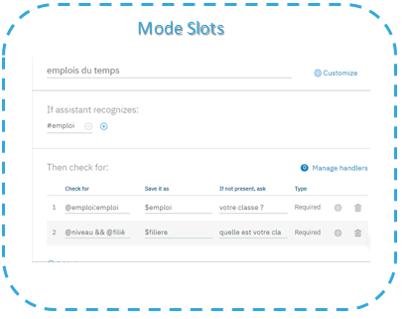
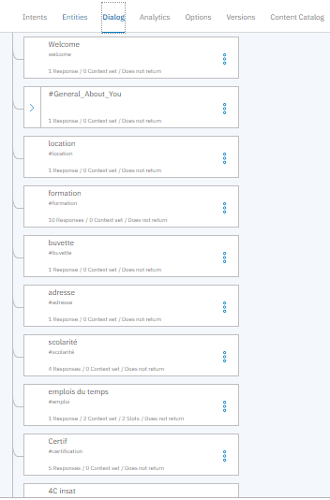
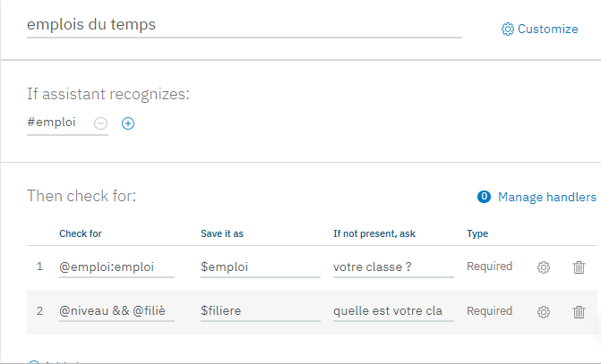
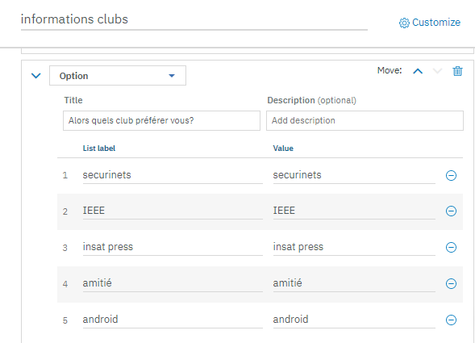
Contexte du
projet
Intelligence artificielle et chatbots
Conclusion
et
perspectives
01
02
Approche adoptée
03
Réalisation
04
05
1. Chatbot
Dialogue
Mode Slots
Mode Réponses multiples
Notes:
notre dialogue est constitué du 21 noeuds principales.
On a utilisé differents mode
-Mode Slots (Ajout des noeuds avec attributs)
Aﬁn de collecter plusieurs éléments d’informations auprès d’un utilisateur au sein d’un seul noeud
******expl img *******
ce noeud collecte les informations nécessaires et renvoi le bon lien pour une ﬁlière bien déterminée Déﬁnissons les attributs suivants
-mode Mode Réponses multiples:
Grâce à cette option l’assistant virtuel puisse fournir diﬀérentes réponses à la même entrée,enfonction d’autres conditions.
************expl img*********

Slide 19
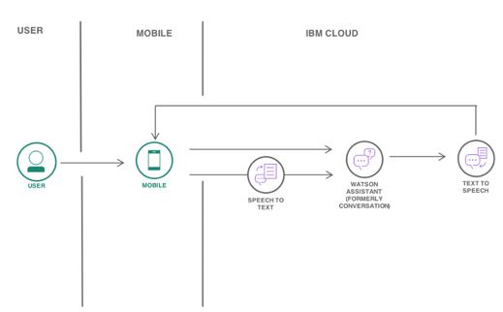

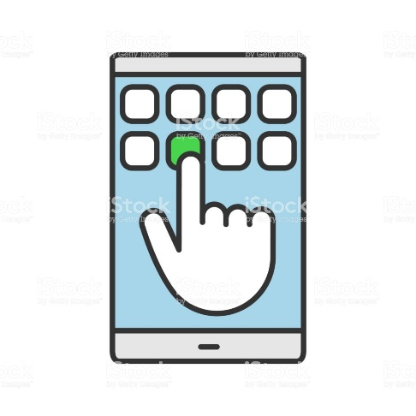
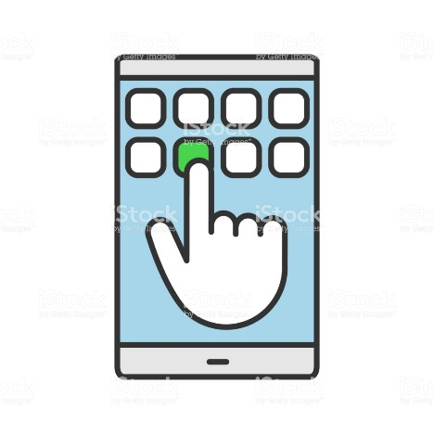
Contexte du
projet
Intelligence artificielle et chatbots
Conclusion
et
perspectives
01
02
Approche adoptée
03
Réalisation
04
05
2. Application Android
Notes:
L’architecture de notre application est la suivante.
les utilisateurs Peuvent choisir d’iteragir avec lapp mobile soit en ecrivant le text soit en utilisant leur voix
— Le son est transcrit en texte avec IBM Speech to Text.
Le texte est transmis à IBM Watson Assistant.
— La réponse d’IBM Watson Assistant est convertie en audio par IBM Text to Speech et le résultat est renvoyé à l’application mobile.

Slide 20
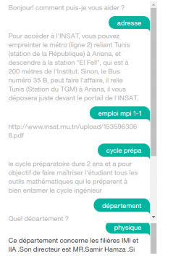
Contexte du
projet
Intelligence artificielle et chatbots
Conclusion
et
perspectives
01
02
Approche adoptée
03
Réalisation
04
05
3. Application Web
https://our-ppp-application.eu-gb.mybluemix.net

Slide 21
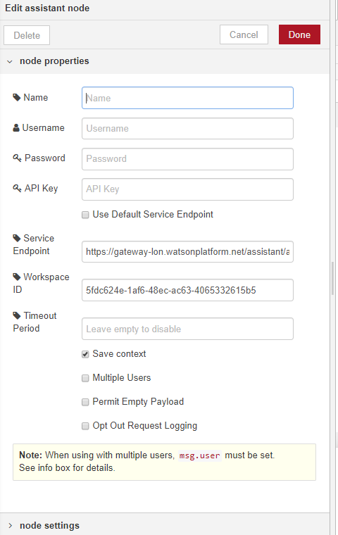
Contexte du
projet
Intelligence artificielle et chatbots
Conclusion
et
perspectives
01
02
Approche adoptée
03
Réalisation
04
05
2. Node-red
2.1. Intégration de l’assistante virtuelle
Nouvelle
collection
GL
Setings

Slide 22
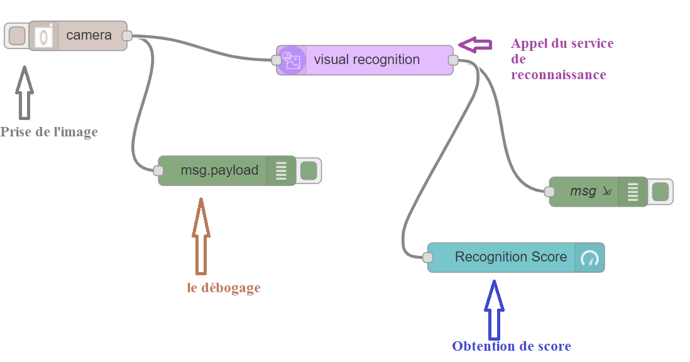
Contexte du
projet
Intelligence artificielle et chatbots
Conclusion
et
perspectives
01
02
Approche adoptée
03
Réalisation
04
05
2. Node-red
2.2. Ajout de la reconnaissance visuelle
Nouvelle
collection
GL
Setings

Slide 23
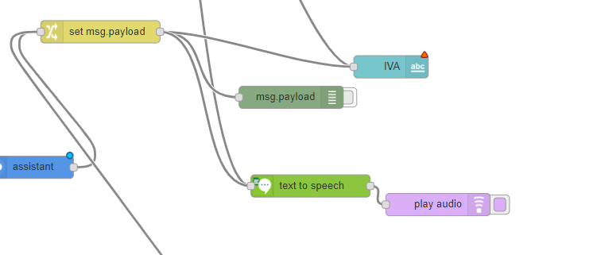
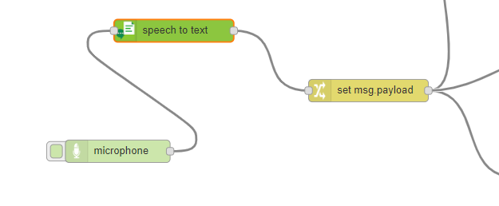
Contexte du
projet
Intelligence artificielle et chatbots
Conclusion
et
perspectives
01
02
Approche adoptée
03
Réalisation
04
05
4. Node-red
2.3. Ajout du Text To Speech et Speech To Text
Nouvelle
collection
GL
Setings

Slide 24
4
Réalisation
Notes:
Détaillons maintenant les différentes technologies et méthodes utilisés pour la réalisation de notre projet

Slide 25

Contexte du
projet
Intelligence artificielle et chatbots
Conclusion
et
perspectives
01
02
Approche adoptée
03
Réalisation
04
05
Sprint 4
Sprint 6
Sprint 2
Déploiement de l’assistante
Chatbot : côté étudiant
Intégration de l’assistante
Sprint 1
Sprint 3
Sprint 5
Reconnaissance visuelle
Chatbot côté utilisateur étranger
Text to speech et speech to text

Slide 26


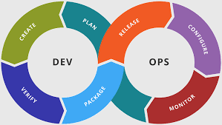





Contexte du
projet
Intelligence artificielle et chatbots
Conclusion
et
perspectives
01
02
Approche adoptée
03
Réalisation
04
05
Choix Technologiques

Slide 27
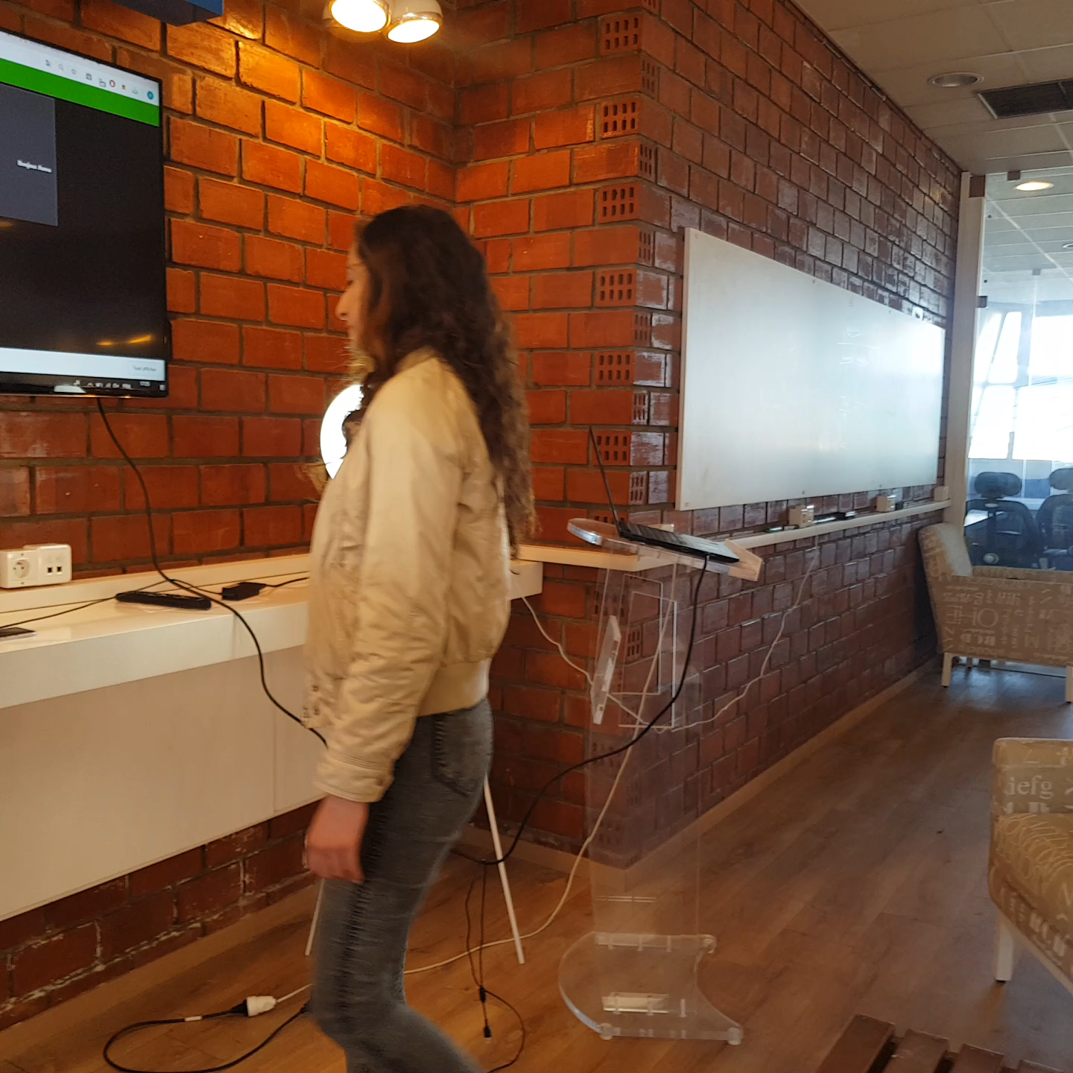

Slide 28
Démonstration de l’application
- Android
-Web

Slide 29
5
Conclusion et perspectives

Slide 30

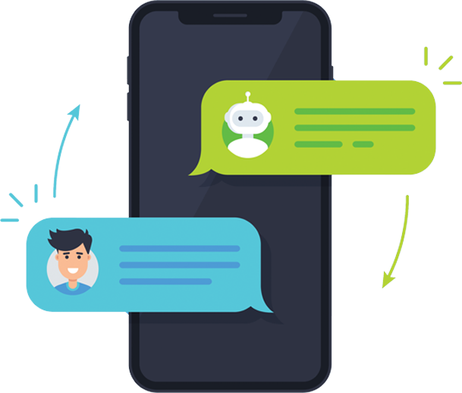
Contexte du
projet
Intelligence artificielle et chatbots
Conclusion
et
perspectives
01
02
Approche adoptée
03
Réalisation
04
05
Conclusion

Slide 31
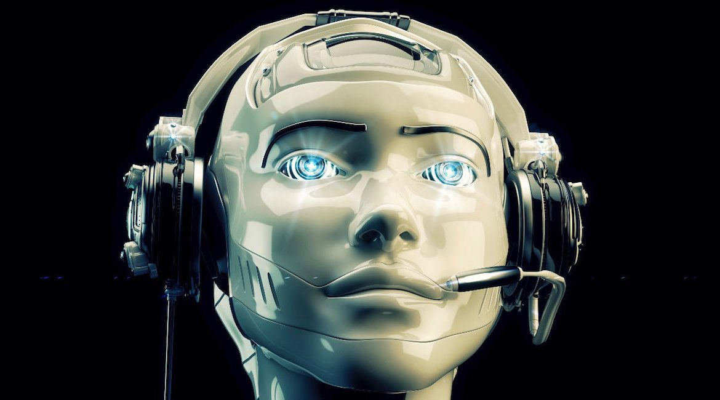
Contexte du
projet
Intelligence artificielle et chatbots
Conclusion
et
perspectives
01
02
Approche adoptée
03
Réalisation
04
05
Perspectives

Slide 32


